Slide 1

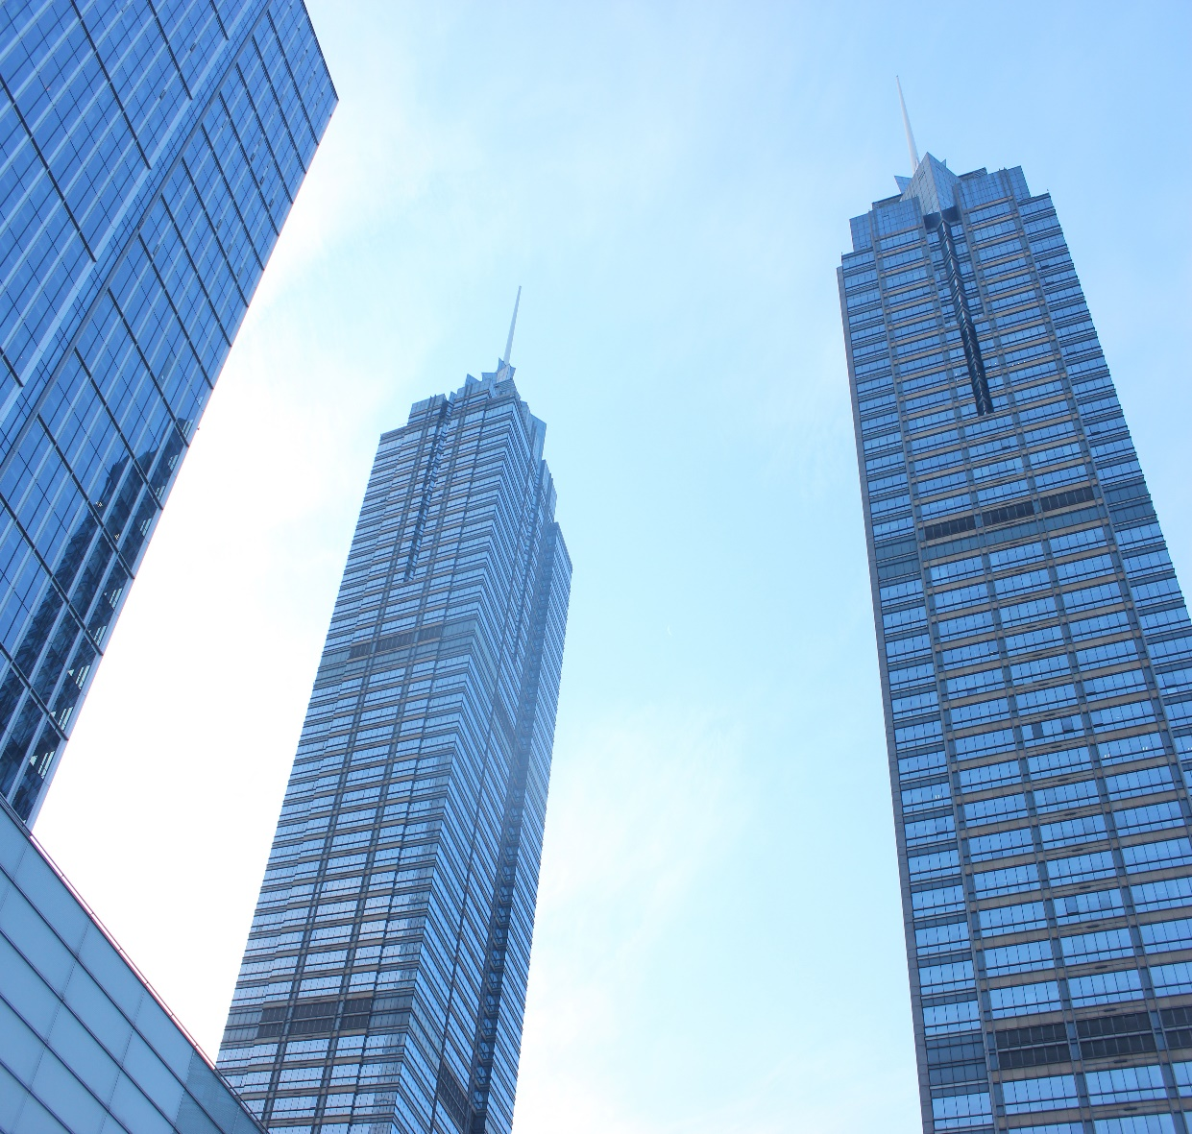
Đồ án 1
Thiết kế thi công mô hình
Khu vườn thông minh
Nhóm thực hiện
Nguyễn Hiền 20161190
Phạm Trần Nhật Tân 20119277
GVHD
ThS. Lê Minh

Slide 2
01
Giới thiệu và mục tiêu
Tổng quan và mục tiêu của đề tài.
02
Thiết kế
Yêu cầu hệ thống, sơ đồ khối và chi tiết từng khối.
CONTENT
03
Kết quả
Kết quả nghiên cứu, phần cứng và phần mềm.
04
Kết luận hướng phát triển
Kết luận mục tiêu đạt được và phát triển đề tài.

Slide 3

01
Giới thiệu và Mục tiêu
Tổng quan và đề ra mục tiêu của đề tài

Slide 4
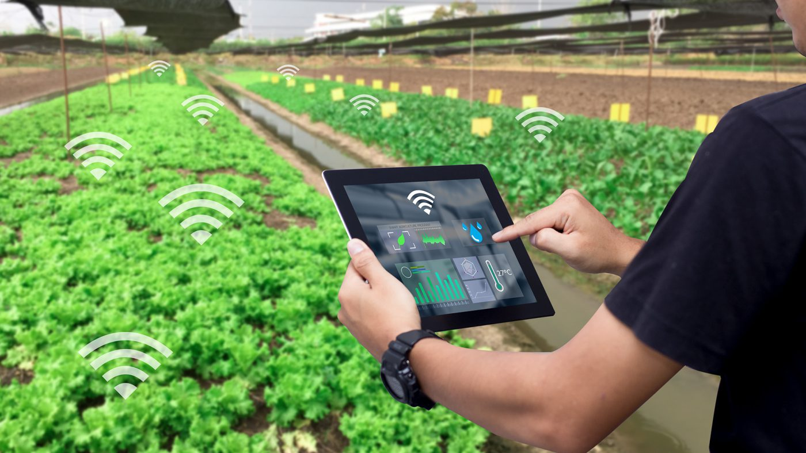
Giới thiệu
Cuộc cách mạng công nghiệp 4.0 đang ảnh hưởng đến nhiều lĩnh vực toàn cầu, bao gồm cả nông nghiệp.
Tưới nước là một trong những khâu quan trọng nhất trong trồng trọt.
Nông nghiệp 4.0 bắt đầu xuất hiện ở Việt Nam cùng với cuộc cách mạng công nghiệp.
Hệ thống tưới cây tự động vừa tiết kiệm thời gian và sức lao động đã được ứng dụng rộng rãi ở nhiều nơi trên thế giới.
Nền nông nghiệp Việt Nam đã phát triển nhưng vẫn thiếu sự áp dụng khoa học kỹ thuật trong thực tế.
Nhóm quyết định đề tài:
"Thiết kế thi công mô hình Khu vườn thông minh"

Slide 5

Mục tiêu
Tìm hiểu tổng quan IoT và cách hoạt động của NodeMCU và ứng dụng thực tế vào mô hình của hệ thống.
Sử dụng được website để theo dõi và điều khiển hệ thống.
Thu thập dữ liệu của đất để điều khiển hoạt động cho mô hình hệ thống.
Truyền được dữ liệu từ vườn đến bộ xử lí trung tâm và đưa dữ liệu lên web server.

Slide 6
02
Thiết kế
Yêu cầu hệ thống, sơ đồ khối và chi tiết từng khối

Slide 7
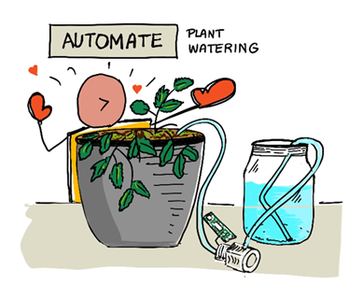
Yêu cầu hệ thống
Khả năng tự động tưới nước dựa trên nhu cầu của cây trồng.
Cần có cảm biến độ ẩm đất chính xác để thu thập thông tin từ đất cho hệ thống
Khả năng gửi cảnh báo cho người dùng khi có vấn đề xảy ra.
Cho phép người dùng tùy chế độ tưới.
Khả năng giám sát từ xa để người dùng có thể kiểm soát và điều chỉnh từ bất kỳ địa điểm nào.
Thiết kế nhỏ gọn, tiện lợi và dễ sử dụng

Slide 8
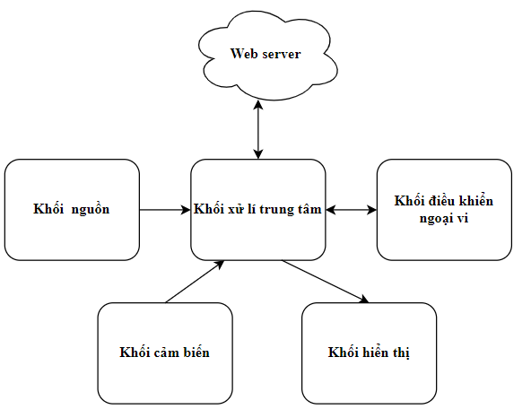
Web server
Khối xử lý trung tâm
Sơ đồ khối hệ thống
Truyền và nhận tín hiệu điều khiển về khối xử lý trung tâm
Tiếp nhận dữ liệu từ các khối rồi xử lý, kết nối và gửi tín hiệu lên web server
Khối nguồn
Khối điều khiển ngoại vi
Cung cấp nguồn cho phần cứng với mức điện áp 5V DC.
Sử dụng nút nhấn để điều khiển hệ thống và Relay để điều khiển máy bơm
Khối hiển thị
Khối cảm biến
Thu thập dữ liệu từ khối xử lý trung tâm, hiển thị chế độ hoạt động và trạng thái máy bơm
Thu thập dữ liệu rồi gửi tín hiệu về khối xử lý trung tâm dưới dạng Analog

Slide 9
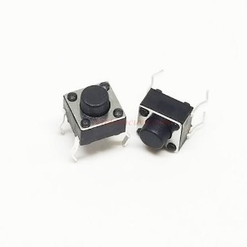
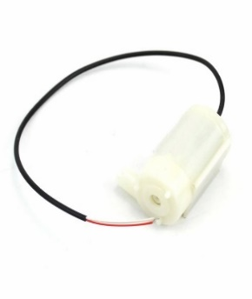
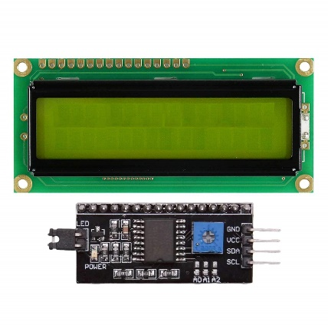
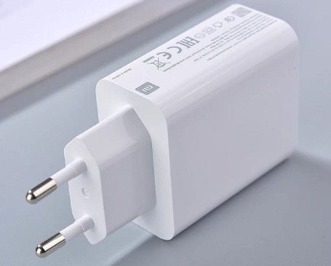
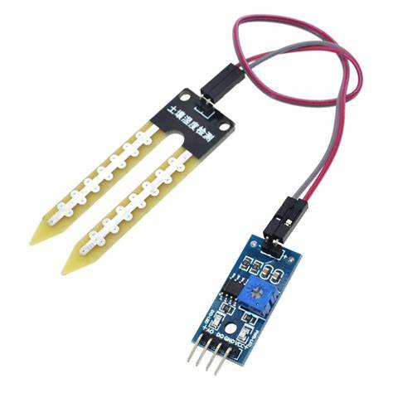
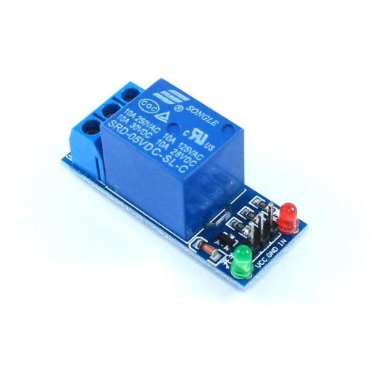
Chi tiết từng khối
Nguồn Adapter Xiaomi
Cảm biến độ ẩm đất
LCD 16x2 giao tiếp I2C
Khối nguồn
Khối cảm biến
Khối hiển thị
Khối điều khiển ngoại vi
Phần cứng đòi hỏi nguồn 1 chiều tối thiểu 5V và dòng 2A, Adapter đáp ứng được với nhiều mức điện áp khác nhau và dòng tối đa 3A.
Khối cảm biến cần đo đạc và gửi thông tin độ ẩm đất đến khối xử lý trung tâm. Nên nhóm chọn cảm biến FC-28 và module LM393 để chuyển đổi ngưỡng về 1 và 0.
Cần hiển thị thông tin khi người dùng tương tác trực tiếp với hệ thống nên nhóm sử dụng LCD 16x2 có giao tiếp I2C làm khối hiển thị
Gồm 3 thiết bị: 2 nút nhấn điều khiển chế độ và máy bơm, relay 1 kênh, máy bơm chìm mini

Slide 10
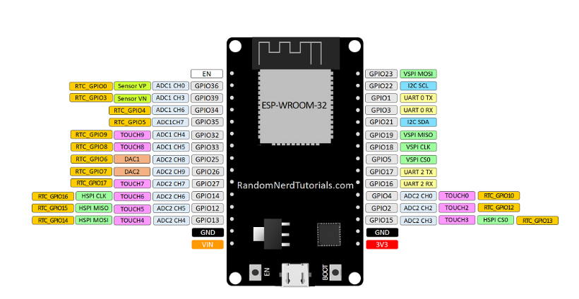
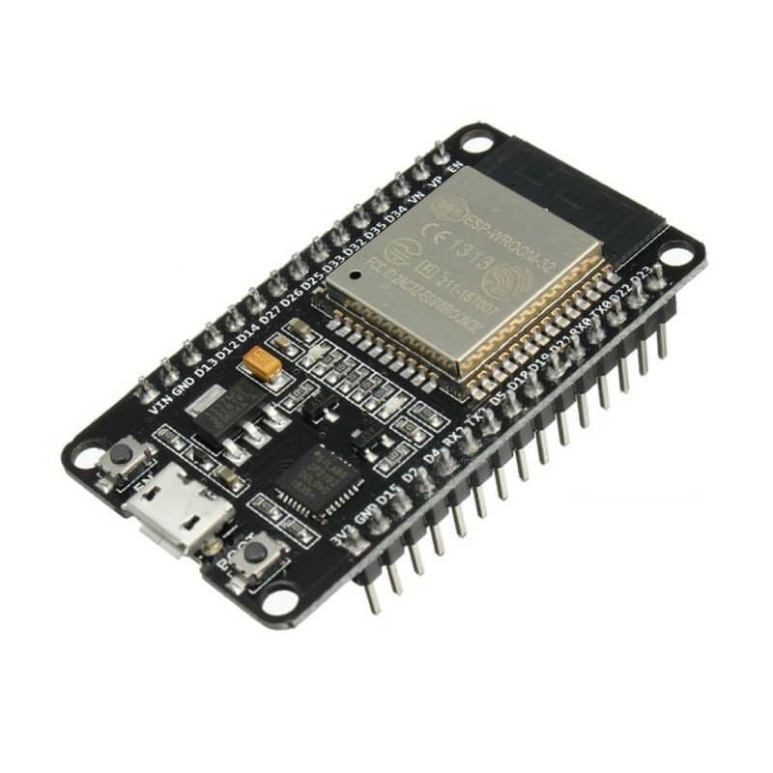
Chi tiết từng khối
Board ESP32
Sơ đồ chân GPIO của Board ESP32
Khối xử lý trung tâm
Hỗ trợ các loại giao tiếp:
8-bit DACs( digital to analog) - 2 cổng.
Analog(ADC) 12-bit - 16 cổng.
I²C - 2 cổng.
UART - 3 cổng.
SPI - 3 cổng (1 cổng cho chip FLASH )
I²S - 2 cổng
IR (TX/RX)
Băm xung PWM (tất cả các chân )
Để giao tiếp các module sử dụng mô hình IoT, nhóm lựa chọn board ESP32 vì nó hỗ trợ giao tiếp thông qua mạng và còn có các chuẩn truyền thông dụng để giao tiếp với các module cảm biến và các thiết bị ngoại vi.

Slide 11
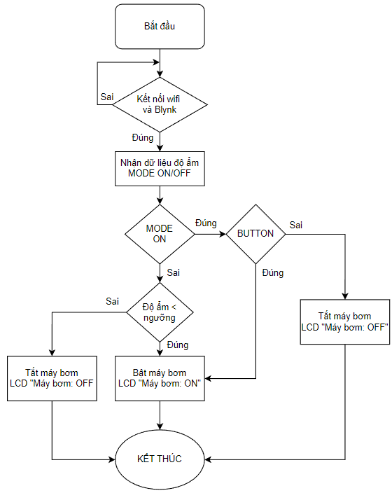
Chi tiết từng khối
Lưu đồ giải thuật của khối xử lý trung tâm
Chương trình được xây dựng trên phần mềm Arduino IDE.
Để kết nối được với wifi, trong đoạn chương trình phải nhập đúng SSID và password của wifi. Ngoài ra cần phải nhập đúng mã Auth Token của project trên Blynk để giao tiếp được với App điều khiển.
Khối xử lý trung tâm sẽ cho phép hệ thống hoạt động ở hai chế độ và có thể điều khiển hệ thống trực tiếp hoặc từ xa.

Slide 12
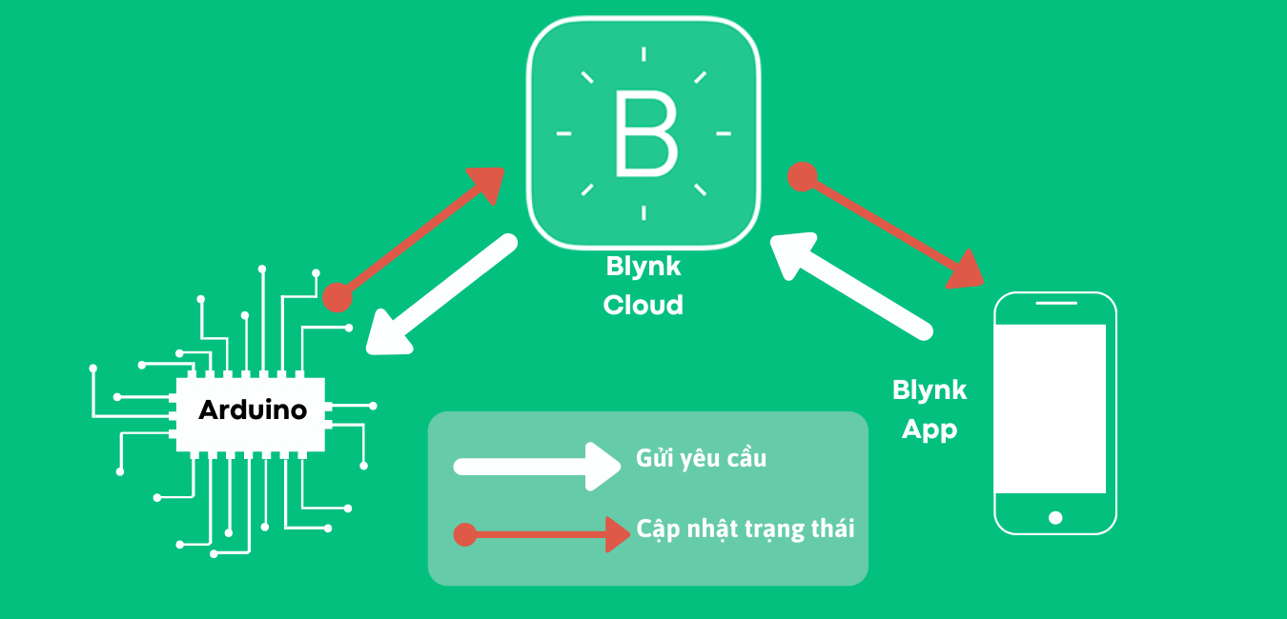
Chi tiết từng khối
Blynk
Blynk là phần mềm mã nguồn mở được thiết kế cho các ứng dụng IoT. Giúp người dùng điều khiển phần cứng từ xa, có thể hiển thị dữ liệu cảm biến, biến đổi dữ liệu và còn nhiều chức năng khác.
Cung cấp API và giao diện người dùng tương tự cho các thiết bị và phần cứng hỗ trợ.
Kết nối server bằng cách sử dụng: Wifi, Bluetooth và BLE, Ethernet, USB,…
Mô tả cách hoạt động của Blynk

Slide 13
03
Kết quả
Kết quả nghiên cứu, phần cứng và phần mềm

Slide 14
Kết quả nghiên cứu
Trong quá trình nghiên cứu 16 tuần, nhóm đã đạt được những kết quả như sau:
Tìm hiểu và nghiên cứu tổng quan: cấu tạo, chức năng, cách hoạt động của ESP32, Blynk và các module khác.
Thiết kế giao diện web và ứng dụng để giám sát và điều khiển hệ thống.
Tìm hiểu và biết cách sử dụng một số phần mềm như phần mềm thiết kế mạch Proteus, phần mềm Arduino IDE,…
Xây dựng được mô hình hoàn chỉnh theo những mục tiêu đề ra và ý kiến đóng góp của giảng viên hướng dẫn.

Slide 15
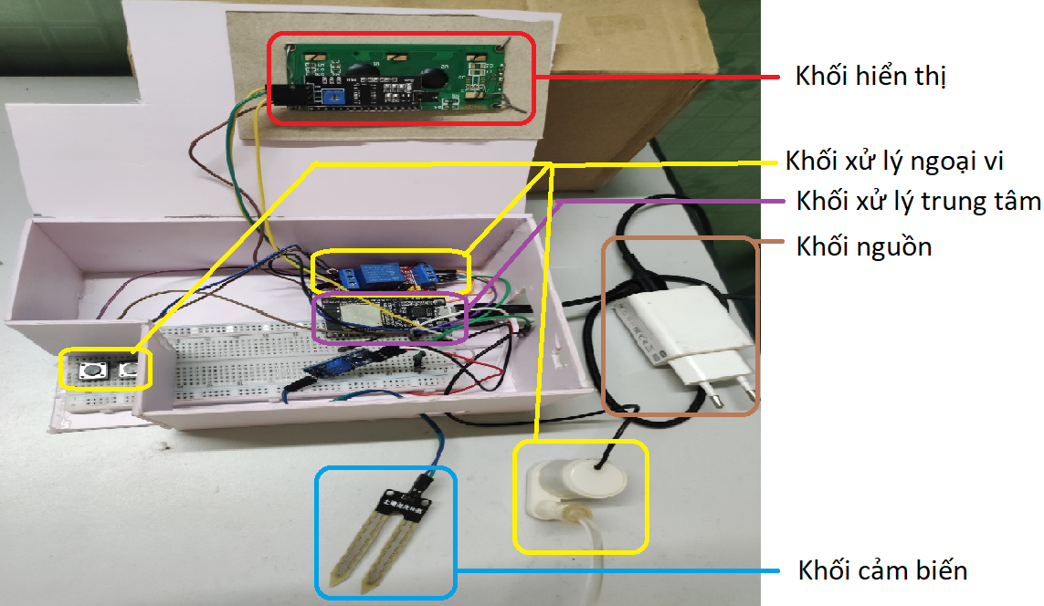
Kết quả phần cứng
Dựa vào sơ đồ khối và chi tiết từng khối, phần cứng của hệ thống có kết quả như dưới đây:

Slide 16
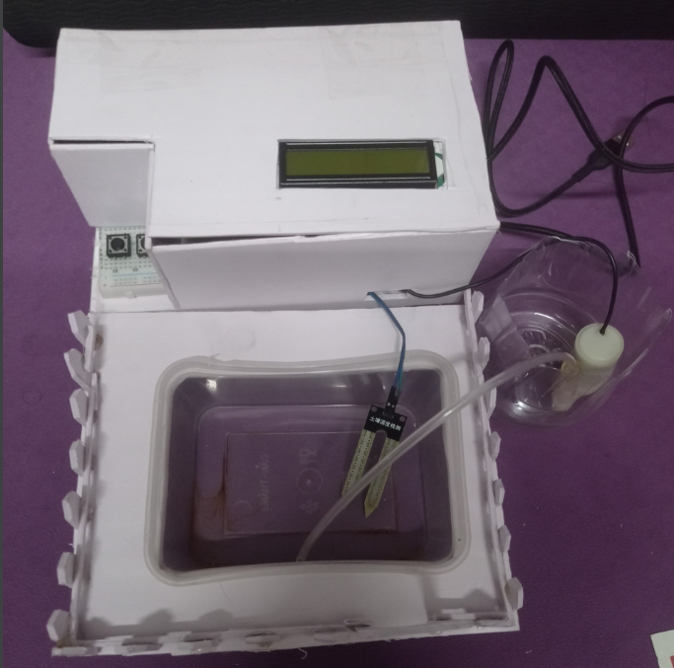
Kết quả phần cứng
Để hệ thống trở nên an toàn hơn và hoàn thiện hơn, nhóm sử dụng bìa giấy cứng để làm vỏ hộp và thiết kế một mô hình khu vườn mini đơn giản.

Slide 17
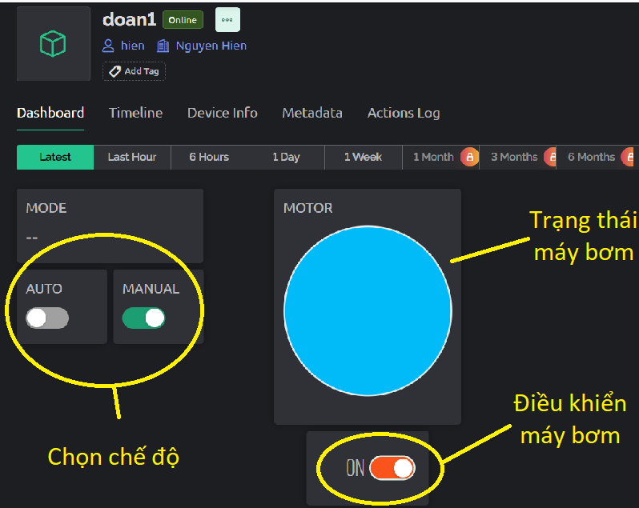
Kết quả phần mềm
Dựa vào các chức năng điều khiển của hệ thống, giao diện điều khiển từ xa thông qua web sẽ có kết quả như sau:

Slide 18
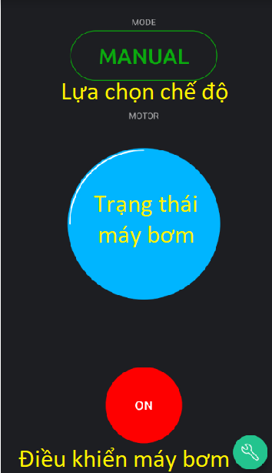
Kết quả phần mềm
Để tiện lợi hơn trong việc di chuyển và có thể điều khiển hệ thống ở bất cứ đâu bằng cách kết nối mạng thông qua sim, nhóm còn thiết kế giao diện điều khiển thông qua ứng dụng Blynk trên điện thoại.
Cả hai cách điều khiển hệ thống đều dễ dàng sử dụng, giao diện cũng không phức tạp. Người dùng có thể tùy theo nhu cầu bản thân để linh hoạt lựa chọn phương thức điều khiển và chế độ phù hợp, từ đó tối ưu khả năng chăm sóc và nuôi dưỡng cây trồng.

Slide 19
04
Kết luận & hướng phát triển

Slide 20
Kết luận
Tìm hiểu tổng quan IoT và các hoạt động của NodeMCU và ứng dụng vào mô hình của hệ thống.
Thu thập dữ liệu của đất để điều khiển hoạt động cho mô hình hệ thống.
Truyền dữ liệu từ vườn đến bộ xử lí trung tâm và đưa dữ liệu lên web server.
Sử dụng website để theo dõi và điều khiển hệ thống ở bất cứ đâu.

Slide 21
Hướng phát triển
Tăng số lượng cảm biến, thiết bị điều khiển nhằm tăng tính ứng dụng và mở rộng thêm chức năng cho hệ thống.
1
Điều khiển tốc độ, công suất hoạt động của thiết bị.
2
Thiết kế thêm chế độ hoạt động khác như quạt gió, hút ẩm, đèn quang hợp.
3
Mở rộng thêm các chế độ tưới như: phun sương, nhỏ giọt,...
4

Slide 22
THANKS
DO YOU HAVE ANY QUESTIONS

